Slide 1
Food Truck Korean Mix
Clarisa Maeliana -14200274
Victoria Anggraeni Saritan – 14200281
Regita Giri Karunia – 19200057
Samuel Imanuel Jordan – 31180015
Edwin Leonard Salim - 31180072

Slide 2

Gambar diatas merupakan logo dan nama brand yang telah dibuat untuk bisnis food truck ini. Nama brand food truck kami adalah “Korean Mix” dengan slogan “Harga Lokal, Rasa Internasional” yang menjadikan brand kami unik, menarik, dan berbeda dari pesaing lainnya. Kami memilih nama brand “Korean Mix” karena kami akan menghadirkan dan menawarkan berbagai cita rasa masakan lokal khas Indonesia yang dipadukan dengan makanan khas Korea dan penampilan bernuansa modern

Slide 3
Menu
Makanan | Minuman
Tteobokki Saus Padang | Banana Milk Tea
Sate Saus Kimchi | Strawberry Latte
Nasi Goreng Jjangmyeong | Dalgona Milk Tea
Kimbab Ayam Geprek | Es Campur Matcha
Ramyeon Soto Betawi | Cendol Banana Milk

Slide 4
Bussines plan
01
02
03
04
Ringkasan
Ekaekutif
Konsep Bisnis
Analisa Lingkungan
Mikro Eksekutif
Analisa industry
05
Analisa Peluang Bisnis

Slide 5
RINGKASAN EKSEKUTIF
.
Bisnis bidang kuliner yang berfokus untuk menyajikan menu kombinasi antara sajian menu Indonesia dan Korea. Korean Mix akan menggunakan mobil truk (food truck) sebagai basis tempat dilakukannya kegiatan bisnis. berfokus untuk menyajikan menu makanan dan minuman yang bervariasi di lingkungan strategis, dengan memanfaatkan fleksibilitas yang menjadi keunggulan bagi food truck. Korean Mix akan menargetkan berbagai tempat ramai seperti kawasan kampus, perkantoran dan juga lokasi event.

Slide 6
Konsep Bisnis
Konsep mula bisnis food truck ini dibentuk dan dikembangkan karena adanya peluang usaha
bisnis baru yang sedang menjadi tren pada saat ini. Hal tersebut disebabkan karena meningkatnya popularitas makanan jalanan yang memiliki variasi, kualitas, dan kelezatan
makanan yang dijual oleh penjual food truck dimana sangat diminati oleh pelanggan berbagai dunia.

Slide 7
PROSES BRANDING 1. Melakukan penelitian konsumen yang dituju dan penelitian pesaing food truck yang telah ada di pasaran. Tahapan ini bertujuan untuk memahami siapa target yang dituju, mengetahui pesaing yang sudah ada, dan mengetahui apa minat konsumen yang sedang menjadi tren atau popular pada saat ini sebelum bergerak maju, karena ini akan menginformasikan apa yang harus menjadi fokus merek kami dan bagaimana merek kami dapat memposisikan dirinya terpisah dari pesaing yang ada. 2. Memilih fokus dan kepribadian dari food truck. Tahapan ini bertujuan untuk memahami bisnis food truck ini sendiri agar fokus terhadap apa tujuan yang akan dibuat dan dicapai dari bisnis ini serta dapat menentukan kepribadian sendiri yang membuat bisnis food truck kami berbeda dari pesaing lainnya. 3. Memilih brand/merk dan menulis slogan untuk food truck. Tahapan ini bertujuan untuk menentukan kepribadian, tindakan, dan reputasi merek serta tanda pengenal yang menggambarkan food truck ini berbeda dari pesaingnya. Kemudian dapat menentukan slogan yang tepat dan dapat mudah diingat oleh sebagian besar orang 4. Merancang logo food truck. Tahapan ini bertujuan untuk memberikan identitas guna membangun brand dari food truck ini agar dapat diingat dengan mudah dan dapat menarik perhatian pengunjung.

Slide 8
Analisa Lingkungan Mikro Eksekutif
3.1. Potential Entrance
Tingkat potential entrancenya sedang karena hambatan yang kecil
seperti modal yang dibutuhkan tidak sebesar membuka restoran, dan juga tidak perlu menyewa pekerja yang banyak. Sedangkan hambatan lainnya yang membuat tingkat potential entrancenya yang sedang adalah sudah cukup banyak kompetitor/saingan dalam bisnis food truck .
karena cukup cepat dan mudah mendirikan bisnis ini, sehingga mengharuskan kami untuk membuat sebuah inovasi yang dapat membedakan ciri khas food truck kami dibandingkan dengan kompetitor. Salah satunya dengan cara yaitu kami menjual produk makanan dan minuman yang menggabungkan dua budaya, Korea dan Indonesia, sehingga hal ini dapat membuat produk makanan dan minuman yang food truck kami jual menjadi unik dan beda dari yang lain, dan menghasilkan diferensiasi produk yang tinggi.

Slide 9
3.1.1 Rintangan Masuk
Diferensiasi Produk
Kami menawarkan produk mengkombinasi antara kuliner korea dan Indonesia menjadi satu menu. Sehingga produk yang kami tawarkan memiliki sebuah diferensiasi dibanding kompetitor dan tekanan rintangan masuknya sedang karena walaupun sudah cukup banyak kompetitor food truck lainnya, kami memiliki keunikan tersendiri dengan pencampuran dua budaya makanan yaitu Korea dan Indonesia.
Desain suasana food truck kami juga menerapkan konsep kekinian perpaduan antara budaya Korea dan Indonesia, yang dapat membuat suasana yang santai, nyaman dan estetik sehingga membuat tempat food truck kami begitu eye catching untuk menarik perhatian calon pelanggan dan instagrammable, sehingga pelangganpelanggan yang dating akan merasa suasana yang unik dan menarik
Biaya modal
menyewa ruko atau gedung untuk membuka restoran cukup tinggi sehingga opsi yang dipilih ialah food truck karena dengan biaya yang cukup terjangkau dan juga menjadi aset sehingga tekanan dalam biaya modal cukup rendah. Biaya modal untuk mendapatkan pelanggan baru juga tidak besar karena food truck dapat berpindah lokasi satu dengan yang lain dengan cukup mudah dan cepat, sehingga dapat membuat konsumen lainnya lebih mengenal dengan produk food truck kami dan dapat mencari pangsa pasar yang baru

Slide 10
3.1.2 Reaksi pesaing yang masuk
Indikator
Diferensiasi Produk
Terbentuknya loyalitas pelanggan
Kebutuhan Modal
Kebijakan Pemerintah
Rata-rata
Deskripsi
Perbedaan produk atau layanan yang ditawarkan oleh usaha
Tingkat loyalitas pelanggan terhadap perusahaan yang sudah ada
Kemudahan modal yang diperlukan untuk membangun usaha
Kemudahan kebijakan pemerintah bagi perusahaan/usaha baru
Skor
2
4
3
3
3

Slide 11
3.2 Product substitute
Food truck kami, tekanan dari product substitute cukup rendah dikarenakan bisnis kami menggabungkan budaya makanan yang tidak hanya dari Indonesia, tetapi juga dari Korea, sehingga tidak terlalu banyak produk pengganti dari bisnis kami. Yang menjadi ancaman product substitute dari bisnis kami yaitu ancaman dari restoran atau bisnis food truck kompetitor yang memiliki menu-menu yang mirip atau serupa dengan menu kami sehingga kami akan terus melakukan inovasi pada produk yang kami tawarkan untuk menghadapi ancaman tersebut dan juga kami akan selalu menjaga harga, mutu dan kualitas produk yang kami tawarkan . Food truck Korean Mix kami juga akan ikut serta dalam berbagai event atau bazar agar brand food truck kami lebih dikenal banyak orang dan dapat menarik calon pelanggan.

Slide 12
3.3 Bargaining power of Buyer Konsumen memiliki kecenderungan tinggi untuk memilih produk atau layanan yang memiliki kualitas terbaik pada jangkauan harganya. Oleh karena itu, untuk berkompetisi dalam menarik konsumen agar membeli produk yang ditawarkan, dibutuhkan pendekatan serta penawaran yang menarik. Beberapa aspek yang kami pertimbangkan untuk mengukur ancaman yang hadir dari sisi bargaining power of Buyer yaitu:
Deskripsi
Tingkat dominasi dari pembeli dalam keterkaitannya pada produk yang disediakan
Tingkat ketergantungan pembeli terhadap
jasa yang disediakan
Biaya yang diperlukan pengguna untuk
berpindah ke penyedia produk lain
Skor
3
3
2
2,6
Indikator
Dominisi Pembeli
Daya beli Konsumen
Biaya Peralihan
Rata-rata

Slide 13
3.4 Bargaining power of Supplier Kekuatan pemasok merupakan sebuah variabel yang cenderung memiliki dampak yang signifikan terhadap bisnis Korean mix. Hal ini disebabkan karena pada industri makanan, banyak yang membutuhkan kebutuhan seperti beras, daging dan kebutuhan pokok lainnya. Untuk menjaga kualitas produk yang disajikan, diperlukan bahan-bahan yang berkualitas dan terjangkau. Berdasarkan premis tersebut, berikut adalah beberapa indikator pengukuran untuk mengukur tinggi rendahnya ancaman dari sisi penyedia bahan baku:
Indikator
Deskripsi
Skor
Dominasi Pemasok
Tingkat dominasi pemasok terhadap infrastruktur yang dibutuhkan
Tingkat kesulitan usaha dalam memperoleh pemasok produk yang berkualitas
3
2
2
2,3
Tingkat kualitas produk pemasok
Biaya peralihan
Rata rata
Biaya yang dibutuhkan untuk berpindah ke pemasok lain

Slide 14
3.5 Business Rivalry Hal ini dapat mendukung usaha Korean mix untuk bersaing dengan kompetitor yang berkecimpung pada tema yang serupa dengan mengusung produk yang unik sehingga dapat meningkatkan diferensiasi produk. Berdasarkan berbagai asumsi dan premis yang telah kami kumpulkan, kami menyempitkan menjadi empat indikator utama yang dapat membantu Korean mix untuk mengukur ancaman dari sisi persaingan bisnis.
Indikator
Deskripsi
Skor
4
4
2
4
3,5
Jumlah Pesaing
Peningkatan jumlah pesaing
Diferensiasi produk pesaing
Diferensiasi bahan baku
Rata-Rata
Tingkat keketatan persaingan oleh perusahaan yang telah hadir dalam industri
Peningkatan jumlah pesaing baru pada industry yang sama
Perbedaan produk dengan usaha lainnya yang sejenis
Kesamaan bahan baku yang diperlukan usaha dengan tema sejenis

Slide 15
Analisa industry
4.1 Daur Hidup Product (Product Life Cycle – PLC)

Slide 16
4.3 Pemetaan Kelompok Strategis
Kami mengambil perbandingan lewat salah satu food truck di jakarta bernama “Machete” , kami mengambil perbandingan ini karena food truck yang kami buka merupakan food truck yang mengusung tema korean food sedangkan machete sendiri merupakan food truck ke arah mexican food, dari perbandingan tersebut food truck dengan konsep korea akan lebih kekinian sedangkan food truck dengan konsep mexico akan menciptakan hal unik, karena tidak banyak food truck dengan makanan mexico. Untuk persaingan kami merasa bahwa strategi food truck Korea akan lebih unggul sebab target strategis dari kami adalah generasi milenial dimana sekarang masakan Korea sudah menyebar secara luas baik di kota maupun daerah memiliki strategi bisnis dengan target milenial merupakan strategi yang baik dikarenakan remaja remaja zaman sekarang kerap lebih banyak menghabiskan aktivitas di luar dibanding di dalam rumah.

Slide 17
4.4 Kesimpulan
Peluang usaha ini memang memiliki banyak keuntungan, seperti harga lebih murah, tempat nyaman, pelayanan cepat dan memuaskan, tapi kami juga perlu memikirkan kekurangannya, seperti makanan cepat basi dan cuaca karena bisnis kami sifatnya outdoor agar nantinya bisa dilakukan antisipasi. Misalnya saja, stok bahan makanan tidak terlalu banyak dan membuat kanopi untuk berlindung dari hujan dan panas terik matahari. Dengan tempat fleksibel dan diminati anak muda, usaha ini diharapkan akan mendapatkan respon positif dari para konsumen.

Slide 18
Analisa Peluang Bisnis
5.1 Analisa Pasar
Salah satu hal utama yang harus dilakukan ketika ingin membangun sebuah bisnis adalah menentukan target pasar. Penentuan target pasar ini akan sangat berpengaruh terhadap strategi pemasaran yang akan diterapkan nantinya. Selain itu, melakukan analisa pasar juga bertujuan untuk membidik pasar yang tepat sehingga meminimalisir tingkat kerugian dalam berbisnis

Slide 19
5.1.1 Analisa Penawaran
Analisa penawaran merupakan kemampuan yang dimiliki wirausaha dalam memproduksi suatu barang, memberikan pelayanan baik itu jasa maupun produk dan aktivitas lainnya. Dalam analisa penawaran ini, kami akan mulai mencari pasar dan memahami keinginan maupun tren yang sedang berlaku di masyarakat. Menstabilkan harga produk terhadap target pasar, meningkatkan kualitas produk kami dari produk diluaran sana yang sejenis, dan kelebihan bisnis kami (pembuatan yang terjamin kebersihan dan penggunaan bahan-bahan yang berkualitas) merupakan analisis penawaran produk kami.

Slide 20
5.1.2 Analisa Permintaan
Metode analisa permintaan menekankan mengenai kebutuhan manusia yang hingga kini masih belum dapat terpenuhi sepenuhnya atau mungkin ada yang telah terpenuhi tapi hasilnya kurang memuaskan. Dalam analisis permintaan, konsep bisnis kami adalah food truck yang artinya kami bisa berpindah tempat dengan mudah dan bisa menjangkau tempat-tempat dengan produk sejenis yang minim. Sehingga kebutuhan masyarakat yang tadinya sulit untuk dipenuhi atau belum memuaskan bisa kami jadikan peluang. Selain itu, kami tetap harus menyesuaikan harga dimana kami berjualan.

Slide 21
5.1.3 Data Konsumsi (Daya Serap Masyarakat saat ini) Dalam kondisi negara yang sedang dilanda pandemi Covid-19 ini, tentunya menjadi penghalang bagi kami yang ingin menjual produk dengan konsep food truck dimana konsumen harus datang ke tempat. Meskipun begitu, sudah banyak perkembangan teknologi yang bisa kami manfaatkan seperti bekerja sama dengan aplikasi online yang menyediakan fitur memesan makanan secara online (Grab Food, Go Food, Shopee Food, Traveloka Eats, dsb) sehingga konsumen bisa mengurangi kerumunan dan tidak perlu datang ke tempat untuk mencoba produk kami. Walaupun begitu, kami tetap beroperasi secara offline, sehingga para pekerja yang bekerja secara WFO, dapat mampir ke food truck kami untuk mencoba produk kami dan juga para anak muda yang berkuliah secara offline juga dapat mampir sehingga kami beroperasi secara online juga offline.

Slide 22
5.1.4 Perkiraan Pasar Potensial Dalam perkiraan pasar potensial ini, kami dituntut untuk melakukan survey terlebih dahulu terhadap pasar-pasar yang nantinya akan digunakan menjadi tempat berjualan. Kami harus mengetahui kebutuhan dan minat masyarakat sekitar, menyesuaikan harga jual terhadap tempat tersebut, dan meninjau kembali produk sejenis yang dijual di tempat tersebut (pesaing). Kami memperkirakan pasar potensial dari bisnis food truck kami yaitu pada generasi milenial dan generasi Z yang selalu curious dan penasaran akan hal-hal yang menarik di mana kami yakin bahwa suasana dan produk yang kami jual cukup menarik sehingga para anak muda akan tertarik untuk mencoba produk kami

Slide 23
5.2 Critical Success Factor (Faktor Kunci Keberhasilan)
Dalam menjalankan bisnis food truck ini, kami perlu mengetahui beberapa faktor kunci keberhasilan untuk bisnis yang akan kami jalankan ini, antara lain :
Menyesuaikan tempat strategis berjualan dengan produk yang akan kami jual.
Menyesuaikan harga jual sesuai dengan tempat yang akan dijadikan sebagai tempat berjualan.
Memastikan bahwa bahan-bahan baku yang kami gunakan dalam produk kami bersih dan berkualitas dan mudah mendapatkannya.
Meningkatkan kepercayaan konsumen terhadap produk kami, agar terjadinya pengulangan pembelian.
Menjaga tingkat kualitas produk.
Menjaga kestabilan keuangan agar bisnis tetap berjalan seperti semestinya.
Menciptakan budaya sehat dan memotivasi para karyawan atau tenaga kerja dengan tujuan agar mereka giat bekerja dan dapat memuaskan para konsumen

Slide 24
Profil Perusahaan
Identitas Perusahaan
Identitas perusahaan kami yang bernama Korean Mix adalah sebuah perusahaan yang bergerak di bidang food truck yang menjual food and beverages. Penamaan Korean Mix food truck merupakan ide dari kelompok kami yang memiliki makna campuran dari kata mix dan kata Korean yang berarti makanan yang berasal dari korea. Di mana jika digabung maka berarti makanan korea yang dicampur/dikombinasikan, di mana dikombinasikan disini yaitu dikombinasikan dengan makanan dan minuman dari Indonesia.

Slide 25
Struktur Permodalan
Sebagai modal awal, Korean mix akan menggunakan dua sumber modal, yang pertama mengajukan pinjaman kepada bank dengan proporsi 50% dari total modal, dan sisanya akan menggunakan modal pribadi.

Slide 26
Lingkup Bisnis Perusahaan
Korean Mix adalah sebuah bisnis berjualan makanan dan minuman yang unik, enak, dan terjangkau yang dipadukan dengan nuansa food truck yang modern dan instagrammable. Makanan dan minuman yang dijual yaitu makanan dan minuman yang dipadukan antar budaya Indonesia dan korea seperti nasi goreng ayam kimchi dan indomie saus tteokbokki. Kami juga kerja sama dengan online food delivery seperti Gofood dan Grabfood.

Slide 27
6.1.4 Visi,Misi,Tujuan,Sasaran
Visi : Menjadi foodtruck terbaik yang menyajikan beragam makanan dan minuman kombinasi budaya Korea dan Indonesia
Misi :
-Selalu berinovasi dengan berbagai macam varian makanan dan minuman untuk memenuhi kepuasan pelanggan
-Mengutamakan mutu, memberikan pelayanan terbaik, dan menyediakan tempat yang nyaman bagi pelanggan
Tujuan :
Menjadi salah satu brand food truck ternama yang dikenal dan dipercaya oleh masyarakat dalam industri makanan dan minuman
Sasaran :
Masyarakat Jakarta dari kalangan menengah keatas dan generasi milenial yang suka hal-hal yang unik dan instagrammable.

Slide 28
Strategi Marketing
Sasaran Marketing
Sebagai titik awal, kami menargetkan kuliner campuran Korea dan Indonesia kami kepada ciri sebagai berikut:
Usia: 17-30 tahun
Jenis Kelamin: Pria & Wanita
Penghasilan: Memiliki penghasilan sendiri
Gaya Hidup: Orang-orang yang suka berkumpul diluar rumah & tertarik dengan kuliner ala Korea
Lokasi Geografis: Tengah kota

Slide 29
STP Segmenting a). Dalam segmentasi geografis, daerah/lokasi usaha food truck kami saat ini hanya mencakup kota Jakarta. Jakarta merupakan ibukota dari Indonesia dan memiliki penduduk yang padat dibandingkan daerah lainnya. Di mana ini akan memastikan juga tingginya permintaan terlebih untuk makanan dan minuman yang merupakan kebutuhan pokok yang tidak dapat dihindari. Setelah pangsa pasar telah terbentuk, maka untuk melakukan ekspansi akan lebih mudah ke luar kota Jakarta.

Slide 30
b). Segmentasi Demografis
Dalam segmentasi demografis, kami membaginya berdasarkan umur, jenis kelamin, pendapatan, pendidikan, dan generasi.
Umur: Kami memiliki fokus segmentasi umur untuk usaha kami yaitu umur 17-30 tahun. Namun, tidak menutup kemungkinan pada orang-orang yang diluar usia tadi juga dapat menjadi konsumen Korean Mix.
Jenis kelamin: Dalam hal ini kami memfokuskan terhadap pria dan wanita dikarenakan produk yang kami tawarkan adalah makanan dan minuman.

Slide 31
Pendapatan: Dalam hal pendapatan, kami memfokuskan terhadap orang-orang yang sudah berpenghasilan seperti karyawan, dan remaja dan mahasiswa baik dia berpenghasilan sendiri ataupun dari orang tua mereka.
Pendidikan: Dalam hal pendidikan, kami memfokuskan orang-orang yang memiliki pendidikan SMA, S1, dan S2. Namun, tidak menutup kemungkinan orang-orang yang diluar pendidikan di atas dapat juga menjadi konsumen kami.
Generasi: Kami memfokuskan generasi milenial dan generasi Z dikarenakan mereka lebih melek teknologi dan suka akan hal-hal yang unik untuk dapat dibagikan kepada orang-orang lain pada media sosial mereka.

Slide 32
c.) Segmentasi Psikografis
Dalam psikografis, kami membagikan berdasarkan kelas sosial dan gaya hidup.
Gaya hidup: Korean Mix jika dinilai berdasarkan gaya hidup, memiliki peluang yang cukup besar karena mengingat saat ini bisnis kuliner cukup diminati banyak anak muda. Gaya hidup merupakan variabel yang paling membuat orang cenderung konsumtif karena konsumen berani membayar harga yang tinggi untuk gaya hidup mereka. Fokus segmentasi kami yaitu orang-orang yang memiliki gaya hidup suka berkumpul di luar rumah dan menyukai makanan yang unik dan praktis.

Slide 33
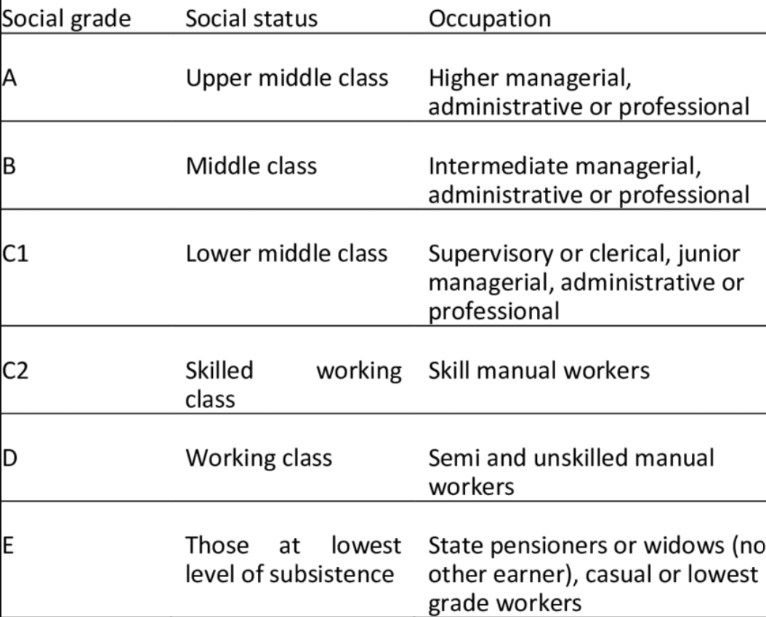
Kelas sosial:
Berdasarkan table kelas sosial, kami menargetkan orang-orang yang memiliki status sosial B, C1, dan C2 karena mereka kebanyakan berusia di atas 20 dan di bawah 30 tahun yang biasanya memiliki gaya hidup serba modern dan suka akan hal yang unik dan instagrammable.

Slide 34
Targeting
Setelah membagi beberapa segmentasi, target dari usaha food truck kami yaitu penduduk usia 17-30 tahun yang berdomisili di Jakarta, dengan target pelajar, mahasiswa, dan karyawan yang merupakan generasi milenial dan Z.

Slide 35
Positioning
Dalam hal positioning, kami menempatkan usaha kami sebagai usaha kuliner street food Korea dan Indonesia dengan konsep food truck. Kami memiliki tagline “Harga Lokal, Rasa Internasional” yang berarti harga produk kami dapat dijangkau masyarakat Indonesia dengan rasa yang tentunya nikmat, lezat, dan unik.

Slide 36
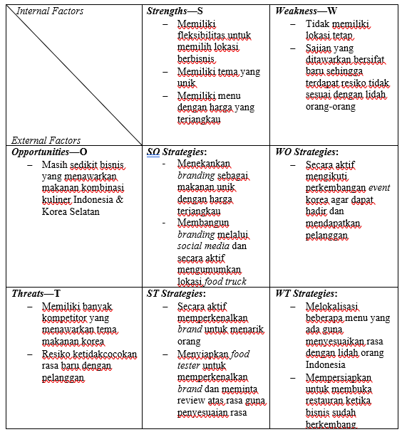
SWOT

Slide 37
Marketing Mix
Product
Makanan yang disediakan semuanya makanan unik dari percampuran budaya Korea dan Indonesia. Bahan-bahan yang digunakan dalam makanan dan minuman kami semuanya bermutu dan berkualitas tinggi, segar, dan alami. Kemudian, penggunaan gula dan sirup dalam minuman yang kami jual juga dapat dipilih oleh pembeli seperti gula/sirup yang rendah kalori dan yang biasa. Produk makanan dan minuman yang kami jual juga dapat dipesan untuk makan ditempat dan juga dapat di takeaway.
Makanan | Minuman
Tteobokki Saus Padang | Banana Milk Tea
Sate Saus Kimchi | Strawberry Latte
Nasi Goreng Jjangmyeong | Dalgona Milk Tea
Kimbab Ayam Geprek | Es Campur Matcha
Ramyeon Soto Betawi | Cendol Banana Milk

Slide 38
Harga
Dalam harga, produk yang kami tawarkan dapat dijangkau semua masyarakat di mana rentang harga produk kami diantara Rp. 15.000,- sampai Rp.100.000,-

Slide 39
Promosi
Beberapa strategi promosi yang dilakukan dalam pemasaran produk Korean Mix food truck kami yaitu:
Penyebaran brosur dan leaflet
Menggunakan spanduk dan banner
Penggunaan media social seperti Instagram endorse
Penggunaan tiktok ads
Pemberian diskon bagi pelanggan baru

Slide 40
Lokasi
Daerah tempat/lokasi yang dipilih dalam usaha berjualan food truck kami yaitu berada di pinggir taman, area perkantoran, area kampus, dan sekitar jalan raya sehingga bisa menarik pengguna untuk singgah untuk membeli produk kami.

Slide 41
Target Penjualan

Slide 42
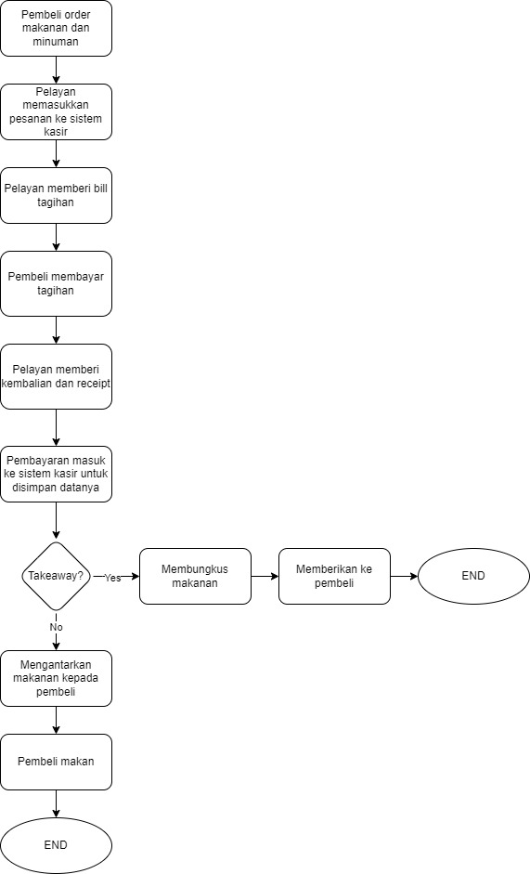
Strategi Produk (SOP)

Slide 43
Biaya Rutin

Slide 44
Kapasitas Produksi
Untuk kapasitas produksi, kami menargetkan untuk dapat menyajikan 100 sajian dalam sehari. Hal ini kami anggap sebagai batasan paling tinggi yang dapat kami lakukan dalam sehari dengan SDM yang kami miliki. Namun, angka tersebut hanya merupakan perkiraan dan tidak menutupi kemungkinan bahwa kami bisa menyajikan lebih dari 100 sajian per hari.
Pemilihan Lokasi
Untuk pemilihan lokasi, dikarenakan bisnis kami memiliki model food truck, kami memiliki keunggulan untuk memilih tempat dengan lebih variatif, dikarenakan kami bisa berpindah sesuai dengan tempat & waktu yang strategis. Sebagai strategi awal, kami berencana untuk memilih lokasi yang sebagian besar menjadi tempat fokus utama anak muda, seperti kawasan kampus, perkantoran dan juga lokasi event.
Manajemen Persediaan Bahan Baku
Sebagai permulaan, persediaan bahan baku akan kami beli dari penyedia lokal yang memiliki harga terjangkau. Secara berkala kami akan memilih supplier berdasarkan harga dan kualitas yang ditawarkannya. Hal ini akan dilakukan hingga kami memiliki supplier tetap yang dapat menawarkan bahan baku yang memiliki kualitas bagus dengan harga terjangkau.

Slide 45
Strategi SDM
Perencanaan Sumber Daya Manusia (SDM) yang akan kami terapkan yaitu kualifikasi karyawan yang akan di rekrut, keahlian, dan syarat-syarat yang diperlukan. Berikut adalah uraian masing-masing tanggung jawab dari posisi pekerjaan yang dibutuhkan untuk menjalankan bisnis Korean mix:
Cook¸ bertanggung jawab untuk menyiapkan makanan & minuman yang dipesan oleh pelanggan.
Waitress, bertanggung jawab untuk melayani pelanggan dan menyajikan makanan ke meja pelanggan.
Cashier, bertanggung jawab untuk memproses transaksi dengan pelanggan.
Helper, bertanggung jawab untuk membantu posisi lain yang membutuhkan bantuan.

Slide 46
Tabel Salary SDM

Slide 47
Strategi Keuangan
Permodalan

Slide 48
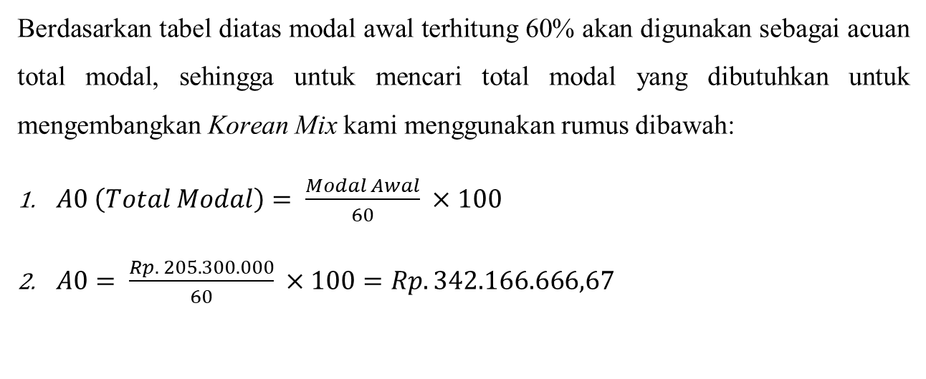
Berdasarkan tabel diatas modal awal terhitung 60% akan digunakan sebagai acuan total modal, sehingga untuk mencari total modal yang dibutuhkan untuk mengembangkan Korean Mix kami menggunakan rumus dibawah:
$A0 \left(Total Modal\right)= \frac{Modal Awal}{60} ×100$
$A0= \frac{Rp. 205.300.000}{60} ×100=Rp. 342.166.666,67$

Slide 49
Berikut adalah tabel proporsi modal yang telah dicantumkan pada struktur modal:

Slide 50
Berikut adalah alokasi modal yang akan menjadi landasan pengelolaan keuangan Korean mix:

Slide 51
Income Statement
Most Likely Scenario

Slide 52
Kesimpulan
Bisnis yang akan kami jalankan merupakan bisnis Food Truck yang menyediakan berbagai macam makanan & minuman khas Korea yang dipadukan dengan makanan Indonesia. Jenis usaha ini kami pilih karena melihat adanya prospek tinggi akan jalannya usaha ini dikarenakan Food Truck dapat menarik perhatian lebih para konsumen terutama anak muda. Dalam segi modal, tidak dibutuhkan biaya yang terlalu tinggi. Kami juga dapat berpindah-pindah tempat mencari lokasi strategis untuk berjualan. Bisnis yang kami jalani ini memerlukan sikap konsisten yang dapat menentukan jalannya bisnis kedepannya.

Slide 53
Thankyou Menggoreng ikan dicampur bakmi Digoreng terpisah,jangan sekaligus cukup sekian presentasi kami moga mendapat nilai bagus

